Slide 1



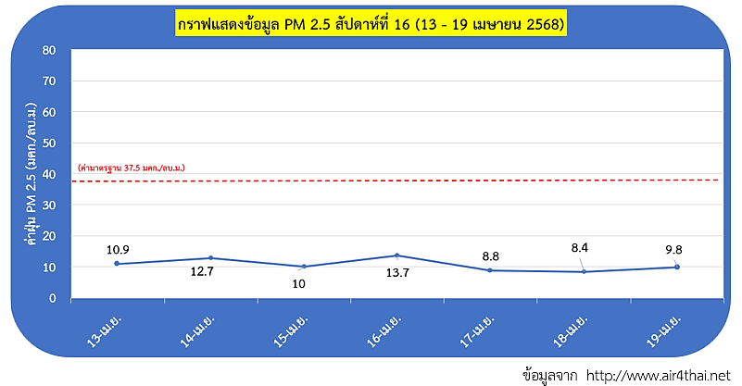

SAT WEEKLY REPORT
ประจำสัปดาห์ระบาดที่
รายงานการเฝ้าระวังทางระบาดวิทยา
โดยทีมตระหนักรู้สถานการณ์ สำนักงานสาธารณสุขจังหวัดกำแพงเพชร
16
ปี 2568
(วันที่ 13 เม.ย. – 19 เม.ย. 68)
โดย: SAT1
ระดับประเทศ Outbreak verification list กรมควบคุมโรค 24 เหตุการณ์
กำแพงเพชร สถานการณ์โรคที่พบผู้ป่วยสูงสุด
สะสมตั้งแต่ สป.13-16
ที่มา: กองระบาดวิทยา ณ วันที่ 16/4/2568
ที่มา: CDC-KPP ณ วันที่ 16/4/2568
อันดับ | โรค | จังหวัด (จำนวนผู้ป่วย)
1 | อหิวาตกโรค | นครปฐม(1) กทม.(1)
2 | เหตุการณ์อุบัติภัยที่เกิดจากสารเคมี | เชียงใหม่(1)
3 | พบเชื้อพิษสุนัขบ้าจากหัวสุนัข | เลย(1)
4 | โรคอาหารเป็นพิษ | นนทบุรี(21) สงขลา(364)
5 | โรคลีเจียนแนร์ | ชลบุรี(1) พังงา(1) เชียงใหม่(1) ภูเก็ต(2)
6 | PUI ไข้ลาสซา | กทม.(1)
7 | ไข้หวัดใหญ่เสียชีวิต | ศรีสะเกษ(1) บุรีรัมย์(1)
8 | วัณโรคดื้อยาหลายขนานชนิดรุนแรง | กาญจนบุรี(1)
9 | สงสัยโรคคอตีบ | ร้อยเอ็ด(1)
10 | AEFI | เชียงใหม่(1)
11 | โรคเมลิออยโดสิสเสียชีวิต | นครราชสีมา(1)
12 | โรคพิษสุนัขบ้าเสียชีวิต | นครราชสีมา(2)
13 | โรคไข้หวัดใหญ่เป็นกลุ่มก้อนในเรือนจำ | ชัยภูมิ(86)
อันดับ | โรค | ผู้ป่วย สป.13-16(ราย) | ผู้ป่วยสะสม สป.1-16(ราย)
1 | อุจจาระร่วงเฉียบพลัน | 134 | 930
2 | ปอดอักเสบ | 82 | 793
3 | ไข้หวัดใหญ่ | 74 | 1,401
4 | ไข้ไม่ทราบสาเหตุ | 53 | 395
5 | อาหารเป็นพิษ | 12 | 161
6 | สุกใส | 11 | 130
7 | ไวรัสตับอักเสบบี | 10 | 103
8 | ไข้เลือดออกรวม | 6 | 45
9 | ตาแดงจากไวรัส | 5 | 20
10 | หนองใน | 3 | 25
สถานการณ์ฝุ่นละอองขนาดเล็ก (PM2.5)
ที่มา: CDC-KPP ณ วันที่ 20/4/2568
สถานการณ์อุบัติเหตุทางถนน
ที่มา: https://connect.moph.go.th/pher-plus/
แสดงจำนวนผู้บาดเจ็บและเสียชีวิตจากอุบัติเหตุจราจร จังหวัดกำแพงเพชร
วันที่เกิดเหตุจาก วันที่ 13 เม.ย. - 19 เม.ย. 2568
 | บาดเจ็บ |  | เสียชีวิต |  | รวม | EMS |  | Admit
 | ราย | % | ราย | % |  | ราย | % | ราย | %
รวม | 227 | 99.56 | 1 | 0.44 | 228 | 71 | 31.14 | 59 | 25.88
แสดงปัจจัยเสี่ยงของผู้บาดเจ็บและเสียชีวิตจากอุบัติเหตุจราจร จังหวัดกำแพงเพชร
วันที่เกิดเหตุจาก วันที่ 13 เม.ย. - 19 เม.ย. 2568
 | ดื่มแล้วขับ |  | อายุ < 20 ปี ดื่มแล้วขับ |  | ไม่สวมหมวก |  | ไม่คาดเข็มขัด
 | ราย | % | ราย | % | ราย | % | ราย | %
รวม | 36 | 15.79 | 4/33 | 12.12 | 172 | 93.48 | 32 | 86.49
กราฟแสดงข้อมูลสถานการณ์ฝุ่นละอองขนาดเล็ก (PM2.5) สัปดาห์ที่ 16 ค่าฝุ่นละอองขนาดไม่เกิน 2.5 ไมครอน (PM 2.5) มีค่าเฉลี่ย 24 ชั่วโมง มีค่าอยู่ในช่วง 8.8 – 13.7 ไมโครกรัมต่อลูกบาศก์เมตร ค่าฝุ่นอยู่ในเกณฑ์มาตรฐาน (ค่ามาตรฐาน PM2.5 เฉลี่ย 24 ชั่วโมง ไม่เกิน 37.5 มคก./ลบ.ม.)
ทีมตระหนักรู้สถานการณ์ (SAT: Situation Awareness Team) สำนักงานสาธารณสุขกำแพงเพชร

Slide 2



SAT WEEKLY REPORT
ประจำสัปดาห์ระบาดที่
รายงานการเฝ้าระวังทางระบาดวิทยา
โดยทีมตระหนักรู้สถานการณ์ สำนักงานสาธารณสุขจังหวัดกำแพงเพชร
16
ปี 2568
(วันที่ 13 เม.ย. – 19 เม.ย.68)
โดย: SAT1
สรุปเหตุการณ์สำคัญจากการเฝ้าระวัง ทีม SAT 1
ที่มา: DDS กองระบาดวิทยา และ CDC-KKP (SAT online) ระหว่าง 13 เม.ย. - 19 เม.ย. 68
เหตุการณ์เข้าเกณฑ์สอบสวนโรค
0 เหตุการณ์
เหตุการณ์ที่ได้รับแจ้ง/ตรวจสอบข่าว
เหตุการณ์ที่ติดตาม
1 เหตุการณ์
อำเภอ | จังหวัด | Spot report | DCIR
1 | - | - | -
อุบัติเหตุรถจักรยานยนต์ชนรถจักยานยนต์ เสียชีวิต 1 ราย
กลุ่มโรคหรือเหตุการณ์ | จำนวน | รายละเอียดโรคหรือเหตุการณ์ | สิ่งที่ดำเนินการ
อุบัติเหตุทางถนน | เสียชีวิต 1 ราย | วันที่ 13 เมษายน 68 เวลา 09.00 น. กู้ภัยมูลนิธิสว่างธรรมสถานกำแพงเพชร ได้รับแจ้งเหตุ รถจักรยานยนต์ ชนกับ รถจักรยานยนต์ บริเวณ หมู่ 7ตำบลหนองปลิง อำเภอเมือง จังหวัดกำแพงเพชร มีผู้ได้รับบาดเจ็บสาหัส 1 ราย เพศชาย อายุ 43 ปี ไม่สวมหมวกนิรภัย กู้ภัยสว่างธรรมสถาน นำส่ง รพ.กำแพงเพชร เวลา 09.36 น. และในเวลา 14.05 น. ผู้ที่ได้รับบาดเจ็บเสียชีวิต ด้วยสาเหตุมีเลือดออกในสมองรุนแรง วัดปริมาณแอลกอฮอล์ได้ 327 Mg% | - เจ้าหน้าที่ด่านชุมชนและอาสาสมัครสาธารณสุขประจำหมู่บ้าน (อสม.) ดำเนินการเรียกตรวจเพิ่มขึ้น เพื่อสกัดกั้นคนเมาที่ผ่านมา ณ ด่านชุมชน ไม่ให้ขับขี่ยานพาหนะ โดยเฉพาะอย่างยิ่งกับผู้ที่ ขับขี่จักรยานยนต์และเยาวชนที่อายุต่ำกว่า 20 ปี พร้อมให้นำวิธีการสังเกตและประเมินอาการมึนเมาสุราเบื้องต้นไปใช้คัดกรองผู้มีอาการมึนเมาสุรา
ทีมตระหนักรู้สถานการณ์ (SAT: Situation Awareness Team) สำนักงานสาธารณสุขกำแพงเพชร

